Slide 1



HASTANE
BİLGİ
SİSTEMLERİ
POLİKLİNİK HİZMETLERİNDE BİLGİ SİSTEM KULLANIMI
ÖĞR. GÖR. ŞEYDA ÇAVMAK
seydacavmak@cag.edu.tr

Slide 2


DERSİN KAZANIMLARI
Poliklinik ve klinik hizmetlerinde bilgi teknolojileri kullanımının önemini anlayabilecek,
Poliklinik ve klinik hizmetlerinde gerekli bilgi teknolojilerinin kullanımı hakkında bilgi edinebilecek,
Poliklinik ve klinik hizmetlerin bilgi teknolojileri ile entegrasyonunu kavrayabilecek,
Poliklinik bilgi sistemlerinin alt işlevlerini öğrenebileceksiniz.
2

Slide 3

POLİKLİNİK VE KLİNİK
Poliklinik, Fransızca kökenli bir sözcük olup ayaktan muayene, tetkik, teşhis ve tedavi hizmetlerinin yapıldığı, hastaların yataklı tedavi kurumlarında ilk müracaat üniteleridir.
Örneğin Ortopedi Polikliniği, Nöroloji Polikliniği, Kardiyoloji Polikliniği, Göz Hastalıkları Polikliniği, Çocuk Sağlığı Polikliniği vb. bu tür ünitelerdendir.
Klinik ise hasta bakımının yapıldığı yerdir. Klinik hizmetleri her ne kadar hasta bakımının yapıldığı yer olarak tanımlansa da uygulamada klinik hizmetleri ayakta bakılması gereken hastaların tanılarının yapıldığı yerler olarak da tanımlanabilmektedir.
Bu tür ünitelere ise Uyku Bozuklukları Merkezi, Diyaliz Ünitesi ve Evde Sağlık Hizmetleri örnek olarak gösterilebilir.
3

Slide 4
POLİKLİNİKLERİN İŞLEYİŞ SÜRECİ
1. Aşama - MÜRACAAT
2. Aşama -EVRAK KONTROL VE RANDEVU
3. Aşama - MUAYENE
4. Aşama - TETKİK İSTEMİ
5. Aşama - TETKİK GÖRME MUAYENESİ
6. Aşama - ARA SONUÇ
7. Aşama - MUAYENENİN SONLANDIRILMASI
8. Aşama - KONTROL VE GÖZLEM
4

Slide 5
MÜRACAAT
Bu aşamada hasta ilgili polikliniğe ilk defa başvurmuş ise hasta bilgilerinin sisteme kayıt edilmesi gerekmektedir. Hastanın daha önce kaydı varsa T.C. Kimlik numarası ile müracaatını yapabilmektedir.
Merkezi Hastane Randevu Sistemi'ne (MHRS) kayıtlı olan sağlık kurumlarında hastalar, 182 nolu MHRS telefonunu arayarak veya internet üzerinden www.mhrs.gov.tr web sitesi aracılığıyla randevu alabilmektedir.
Bu sistem sayesinde hastalar, müracaat ve evrak kontrol aşamasını atlayarak doğrudan polikliniklere başvurulabilmektedir.
Bu sebeple MHRS, poliklinik ve klinik hizmetlerinde kullanılan en önemli bilgi teknolojilerinden biridir.
İlgili kullanıcı T.C. kimlik numarası ve parolası ile sisteme girerek istediği polikliniğe randevu alabilmektedir.
5

Slide 6
Evrak Kontrol ve Randevu
Evrak kontrol aşamasında kayıt, ücretlendirme ve sıra alma işlemleri gerçekleştirilmektedir.
Hastalara randevu verilirken T.C. kimlik numarası ile ilgili kurumlardan provizyon alınmaktadır.
Provizyonu alınan hastalara istedikleri hekime sıra verilir.
Provizyon onayı alınamazsa hasta ücretini ödeyerek veya eksik evrak belgesi düzenleyerek işlemlerine devam eder.
Bu aşamada öncelikli muayene hakkı bulunan hastaların da sıra ve yönlendirme işlemleri gerçekleştirilir.
Engelli raporu bulunanlar, 65 yaş üstü yaşlılar, 7 yaş altı çocuklar ve özürlü raporu bulunan engelliler yasal mevzuata göre bekletilmeden muayeneye alınmaktadır.
Hastalar, muayeneye yönlendirilirken (sıra verilirken) biri muayene için diğeri de olası istenecek tetkikler için en az 2 adet barkod düzenlenmektedir.
6

Slide 7
Muayene
Hasta poliklinik veya kliniğe geldiğinde barkodu ve sırası kontrol edilerek muayeneye alınır.
Günümüzde hastalar muayene sırasını, bilgi teknolojilerinin birisi olan kapı üstü bilgilendirme ekranlarından takip ederek muhtemel muayene saatlerini belirleyebilmektedirler.
Tetkik İstemi
Hekimler, hastalara teşhis koyabilmek için gerekli durumlarda birtakım tetkikler isteyebilir.
Hastanın başvurduğu hastanede ilgili tetkikler yapılabiliyorsa ilgili otomasyon aracılığıyla hekim tarafından girişler yapılarak hasta tetkik istenen birime yönlendirilir.
İstenen tetkikler eş zamanlı olarak tetkik istenen birimin ekranına düşer ve sıra otomatik belirlenir.
Hastalar sırası geldiğinde ilgili tetkik işlemini yaptırarak sonuçları bekler.
Hastanın başvurduğu hastanede ilgili tetkikler yapılamıyorsa, hastanın sevki başka bir sağlık kurumuna yapılır.
Hasta istediği sağlık kurumuna giderek tetkiklerini yaptırabilir.
7

Slide 8
Ara Sonuç
İlgili muayene ve tetkikler tamamlanıp tetkik muayenesinin yapılmasından sonra ilgili hekim muayeneyi sonlandırmadan önce ara sonuç verebilir.
Bu sonuçlar sevk, yatış ve ameliyat işlemleridir. İlgili sağlık kuruluşunda sonuçlandırılamayan muayeneler için hastalar, daha donanımlı bir hastanede tedavisi yapılmak üzere sevk edilebilir.
Bunun yanında ilgili hekim yatış kararı vererek hastanın yatış işlemlerini başlatabilir. Bu tür bir süreç ilgili otomasyon tarafından gerçekleştirilerek hastanın ilgili odaya yatış işlemleri yapılır.
Bunun yanında bazı durumlarda acil ameliyat kararı verilebilir. Böyle bir durumda hastanın da istemesiyle ameliyat işlemleri için ilgili prosedürler işletilmeye başlar.
Muayenenin Sonlandırılması
Ara sonuç aşamasından sonra muayenenin sonlandırılması aşaması gelmektedir. Hasta hakkında yatış, ameliyat veya sevk gibi herhangi bir karar yoksa konulan teşhis doğrultusunda hekim yazılı veya sözlü olarak tedavi bildiriminde bulunabilir. Ayrıca hekimin uygun gördüğü durumlarda hastaya istirahat raporu ile adli rapor verilebilir.
8

Slide 9

Kontrol ve Gözlem
Kontrol ve gözlem aşaması, önceki aşamalardan farklı bir aşamadır.
Bundan önceki aşamaların tamamı hastanın ilgili polikliniğe başvurusu ile başlayıp muayenenin bitmesi ile sonlanmaktadır.
Bu aşama ilgili polikliniğe tekrar başvuruyu gerektirmektedir.
Hastalığın özelliklerine göre kontrol ve gözlem için hastadan yeniden polikliniğe başvurması istenebilir.
Bu tür durumlarda hasta ilgili polikliniğe geldiğinde yeni bir barkod alarak başvurusunu gerçekleştirir. Bilgi teknolojilerinin üst seviyede kullanıldığı sağlık kurumlarında bu süreç daha hızlı işlemektedir.
Yukarıda anlatılan aşamalar incelendiğinde karmaşık görülen bu
sürecin ancak bilgi teknolojilerinin etkin kullanılmasıyla verimli hâle geleceği açıktır.
9

Slide 10
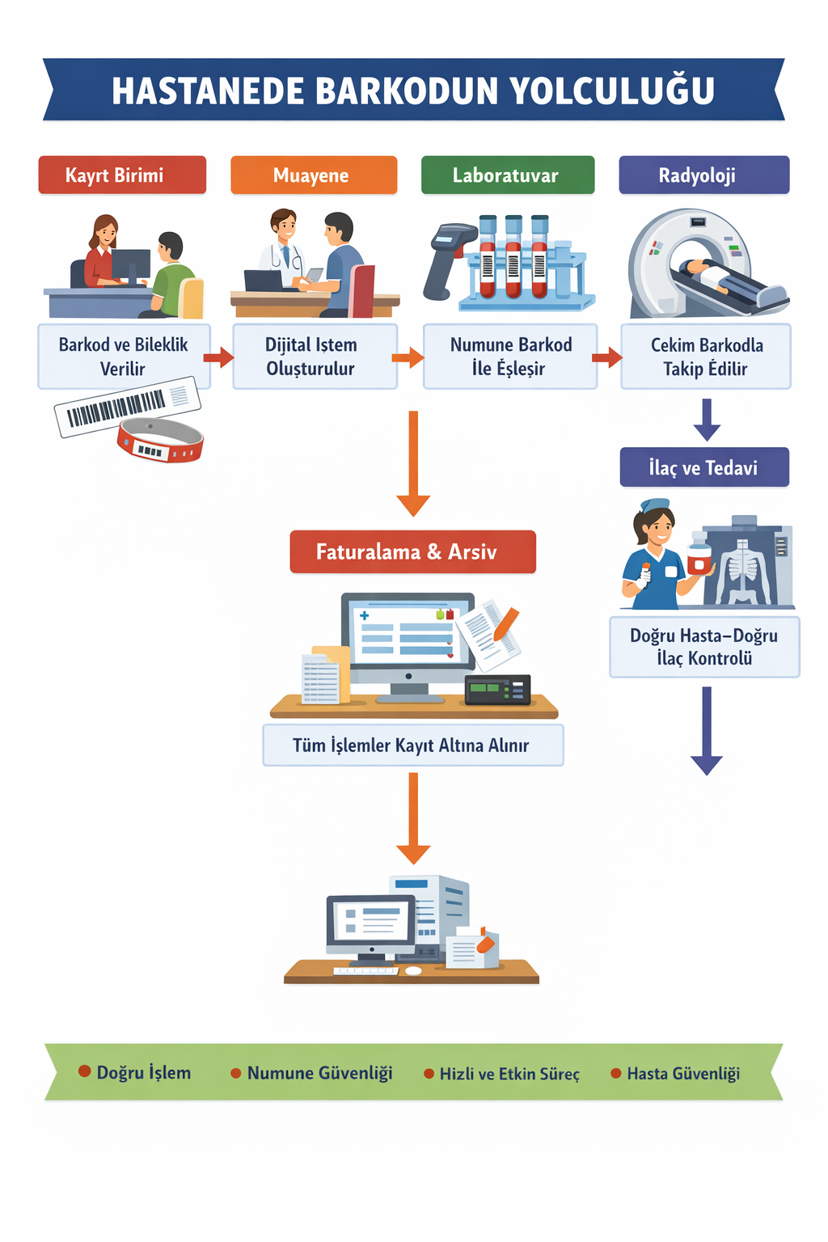
10

Slide 11
POLİKLİNİKLERİN İŞLEYİŞİNDE BİLGİ SİSTEMLERİ KULLANIMI
Poliklinik bilgi sistemleri, hastanın polikliniğe müracaatından hastaneyi terk etmesine kadar geçen süreçte ihtiyaç duyulan tüm resmi, tıbbi ve mali işlemlerin elektronik ortama aktarılması, ilgili kayıtların tutulması ve bu bilgilerin gerektiğinde incelenmesini sağlayan bilgi sistemleridir.
Hastanelerde polikliniklerin ve kliniklerin işleyiş sürecini verimli hâle getirebilmek için bilgi sistemlerinin etkin bir biçimde kullanılması gerekmektedir.
Bunun sonucunda ilgili kişi ve kurumlar birtakım avantajlar sağlayacaktır.
Polikliniklerde bilgi sistemlerinin etkin kullanılmasının sağlayacağı avantajların bazıları aşağıdaki gibi sıralanabilir:
Hastanın teşhis ve tedavi süreci kısalır.
Polikliniklerde daha fazla hastaya sağlık hizmeti sunulur.
Anlık bilgiler görüntülenebilir.
Hastalar ve hekimler zaman tasarrufu sağlar.
Hastane yönetiminin verimliliği artar.
Muhasebeleştirme ve faturalama süreci etkin hâle gelir.
11

Slide 12

POLİKİLİNİK BİLGİ SİSTEMLERİ
Bilgi sistemlerinin, güvenirlilik, kullanılırlık, etkinlik, güvenlik ve esneklik özelliklerini taşıması gerekmektedir.
Bu bağlamda hastanelerde kurulacak bilgi sistemlerinin aşağıdaki asgari özellikleri sağlaması gerekmektedir
Güvenirlilik: Gerekli olan tüm zamanlarda sistemin çalışır durumda olması gerekmektedir.
Kullanılırlık: Kullanıcılar, kendileri için tanımlanmış işlemleri sorunsuz gerçekleştirebilmelidirler.
Etkinlik: Sistemin işlem hızı, işlem süresi ve işlem zamanı istenilen düzeyde olmalıdır.
Güvenlik: Sistemin yetkisiz müdahalelere karşı korumalı olması ve uyarı sisteminin bulunması gerekmektedir.
Esneklik: Yeni teknolojik değişimler ile olası kanun ve yönetmeliklerin getireceği düzenlemelere uyum sağlayacak düzeyde olmalıdır.
12

Slide 13
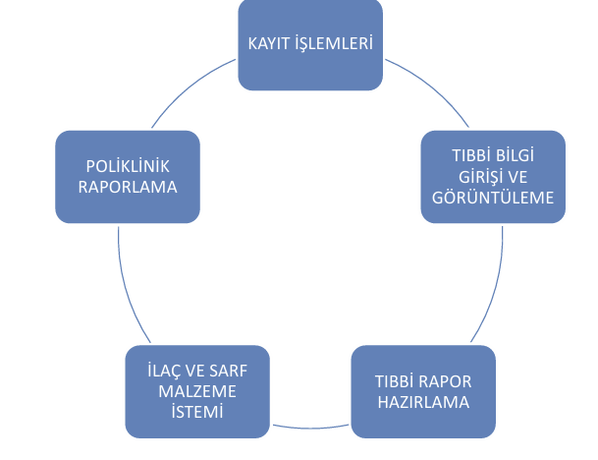
POLİKİLİNİKLERDE KULLANILAN BİLGİ SİSTEMLERİNİN İŞLEVLERİ
13

Slide 14
Kayıt İşlemleri
Temel poliklinik bilgi sistemlerinin ilki poliklinik kayıt işlemleridir. Hastanın poliklinik giriş işlemlerinin yapıldığı bu aşamada uygulanan bilgi sistemlerinin aşağıdaki işlevleri kapsaması gerekmektedir:
Sistem, tüm poliklinikler ve acil servis arasında etkileşimi sağlayacak şekilde tasarlanmalıdır.
Hastanın her müracaatında daha önce alınan alerji, diyabet ve benzeri kronik hastalıklar otomatik olarak ekranda görülmelidir.
Hekimler ve hemşireler tarafından hasta dosyasına aktarılan tüm muayene ve tedavi bilgileri elektronik ortamda görülebilmelidir.
Ücretli hastalar dışındaki yeşil kart, emekli sandığı, SSK, BAĞ-KUR gibi SGK mensubu hastaların mali kayıtlar, tedavi ve teşhis sonrasında faturalandırmalara aktarılabilir düzeyde olmalıdır.
Hekim tetkik isteklerinde, tetkiki isteyen poliklinik, hekim, hemşire gibi kullanıcıların işlem tarih ve saatleri sistemde görülebilmelidir.
Poliklinik bilgi sistemleri, laboratuvar bilgi sistemlerine bilgi akışı sağlayacak şekilde yapılandırılmalıdır.
Sistem, ücretli hastalarla ilgili ödeme ve faturalandırma işlemlerinin kontrol ve görüntüleme işlevlerini içermelidir.
14

Slide 15
Tıbbi Bilgi Girişi ve Görüntüleme
Tıbbi bilgi girişi hekimler tarafından ilgili hasta hakkında tıbbi bilgilerin girişlerinin yapıldığı aşamadır.
Hekim tıbbi bilgi girişi yapabildiği gibi mevcut tıbbi bilgileri de görüntülemek isteyecektir. Bu bakımdan tıbbi bilgi girişi ve görüntüleme işlevinin sahip olması gereken temel gereksinimler aşağıda belirtilmiştir
Bilgi sistemleri, hekim tarafından hasta hakkındaki temel tıbbi bilgileri girebileceği serbest bir bölüm içermelidir.
Hastanın tedavi gördüğü tüm birimler ve tıbbi bilgi girişlerinin aynı anda görüntülenmesi sağlanmalıdır.
Gerektiğinde hekim dışındaki sağlık personelinin (tıbbi işlem yetkisi verilmiş) sisteme erişimini sağlayacak şekilde olmalıdır.
Sistemin, birden fazla tanıyı aynı ekrana işlemeye ve görüntülemeye olanak sağlaması gerekmektedir.
Sistem, temel tanı kodlarının yanında, hekim tarafından yeni tanı kaydı yapabilmeye olanak sağlamalıdır.
Sistem, Sağlık Bakanlığı tarafından yayımlanan Sağlık Kodlama Referans Sunucusu (SKRS) ile uyumlu çalışmalıdır.
Gizlilik ve Mahremiyet İlkeleri çerçevesinde sadece ilgili personelin tıbbi bilgileri görüntülemesine izin verilmelidir.
15

Slide 16
Tıbbi Rapor Hazırlama
Bu işlev, hastaya ait tüm tanı ve sonuçların raporlandığı aşamadır. Raporlama işlemlerinin tüm ülkedeki sağlık kurumları tarafından ilgili hastanın müracaatında görüntülenebilir ve yazdırılabilir olması gerekmektedir.
Bunun yanında ilgili bilgi sisteminin tıbbi rapor hazırlama açısından bazı unsurlar dikkate alınarak tasarlanması gerekmektedir. Bu tasarımda aşağıdaki unsurlara dikkat edilmelidir:
Tıbbi rapor hazırlama yetkisi sadece hekimlere verilmelidir. Diğer kullanıcılara erişim yetkisi verilmemelidir.
Tıbbi raporlarda kullanılacak tanı kodlarının listeler hâlinde hekim tarafından görülebilir ve listeden seçilebilir olması gerekmektedir.
Sistem, yatan ve ayaktan hasta için farklı seçeneklerde tanı giriş ve raporlamaya izin vermelidir.
Sitemin üreteceği rapor ve listelerin her türlü ofis programları ile uygun olması sağlanmalıdır.
16

Slide 17
İlaç ve Sarf Malzeme İstemi
İlaç ve sarf malzeme istek, arama ve görüntüleme işlemlerinin yapılabilmesi ve ilgili bölümlere aktarımın sağlanabilmesi için geliştirilen bilgi sistemlerinin, takibi kolaylaştıracak şekilde tasarlanması gerekmektedir.
Bu işlevle ilgili tasarımda aşağıdaki hususlara dikkat edilmesi gerekmektedir:
İlaç ve sarf malzemelere ilişkin kodlar, standartlaşmış kodlar olarak listeler hâlinde kullanıcılara sunulmalıdır.
Çoklu listelerden tarama yapabilmek için ilgili ilaç ve sarf malzeme adlarını ekrana çağırabilecek arama motorları içermelidir.
Hastaya yapılan tetkik, röntgen ve ufak çaplı operasyon gibi işlemelere ait kullanılan malzemelere ait ücretlerin hasta kayıtlarına anlık aktarılmasına olanak sağlanmalıdır.
Sisteme, çeşitli tarih aralıklarına (günlük, haftalık, aylık vb.) ait sorgu sonuçlarının görüntülenebilir ve yazdırılabilir olması gerekmektedir.
17

Slide 18
Poliklinik Raporlama
Polikliniklerde ilgili istatistiksel raporların çeşitli zaman aralıklarında ve dilimlerinde yetkililer tarafından raporlanması önemlidir. Bu raporlar hastane yönetimi tarafından kullanılabileceği gibi Sağlık Bakanlığı ve izin alınması hâlinde akademik çalışmalar açısından da kullanılabilmektedir.
Başvuran hasta sayısı, başvurulan poliklinik, tanılar, kullanılan malzemeler ve bunlara ait maliyet bilgileri içeren poliklinik raporları, detaylı ve özet istatistikler hâlinde ilgili kullanıcıların bilgi ihtiyaçlarını karşılamalıdır.
Bu sebeple bilgi sistemleri tasarlanırken sistemin üretebileceği her türlü istatistik ve raporların görüntülenebilecek şekilde olmasına dikkat edilmelidir.
17

Slide 19
“Poliklinikte Bekleme Paradoksu”
Bir devlet hastanesinin dahiliye polikliniğinde tüm süreçler tamamen dijital yürütülmektedir.
Hastane Bilgi Yönetim Sistemi (HBYS) sorunsuz çalışmakta, manuel işlem yapılmamaktadır.
Ancak son aylarda hasta şikâyetleri artmıştır.
Durum:
Günlük hasta sayısı: 400
Hekim sayısı: 6
Randevu süresi: 10 dk
Ortalama bekleme süresi: 90 dk
Sistem kayıtlarına göre hekimler zamanında çalışmaktadır.
Tetkik isteyen hastaların büyük kısmı aynı gün tekrar polikliniğe yönelmektedir.
Poliklinik koridorlarında sürekli yoğunluk oluşmaktadır.
Teknik inceleme sonucunda sistemde herhangi bir hata bulunmamıştır.
Başhekim şu soruyu sorar:
“Sistem düzgün çalışıyorsa neden hasta akışı tıkanıyor?”
VAKA ÇALIŞMASI
19

Slide 20

TEŞEKKÜRLER
seydacavmak@cag.edu.tr
20

